Slide 1
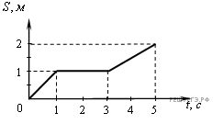
На рисунке представлен график зависимости пути от времени. Определите по графику скорость движения велосипедиста в интервале от момента времени 1 с до момента времени 3 с после начала движения. (Ответ дайте в метрах в секунду.)

Slide 2
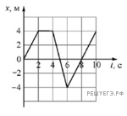
Точечное тело начинает прямолинейное движение вдоль оси OX. На рисунке показана зависимость координаты x этого тела от времени t. Определите проекцию скорости этого тела на ось OX в интервале времени от 6 до 10 секунд.

Slide 3
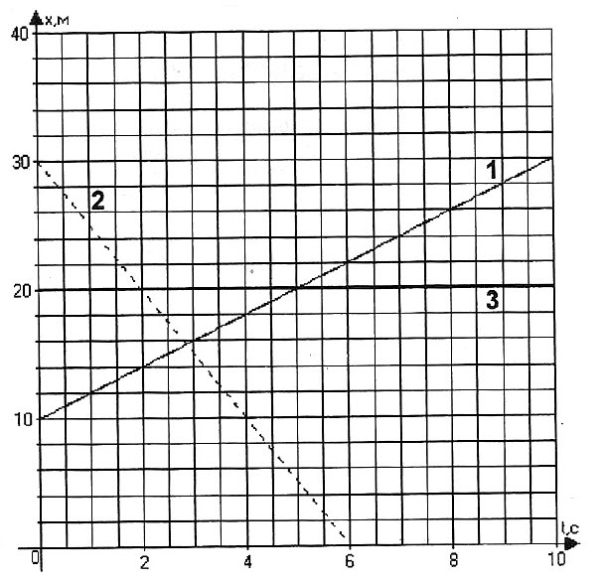
1. На рисунке изображены графики движения трех тел. Изучив рисунок, для каждого тела определите: а) начальную координату; б) скорость; в) направление движения; г) запишите уравнение координаты.

Slide 4
Точечное тело начинает прямолинейное движение вдоль оси OX. На рисунке показана зависимость координаты x этого тела от времени t. Определите проекцию скорости этого тела на ось OX в интервале времени от 4 до 6 секунд.

Slide 5
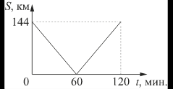
Из двух городов навстречу друг другу с постоянной скоростью движутся два автомобиля. На графике показано изменение расстояния между автомобилями с течением времени. Каков модуль скорости первого автомобиля в системе отсчёта, связанной со вторым автомобилем? Ответ приведите в м/с.

Slide 6
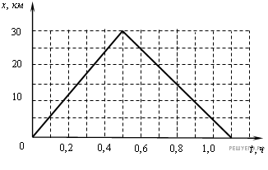
На рисунке представлен график движения автобуса из пункта A в пункт Б и обратно.
Пункт A находится в точке а пункт Б — в точке Чему равна максимальная скорость автобуса на всем пути следования туда и обратно? (Ответ дайте в километрах в час.)

Slide 7
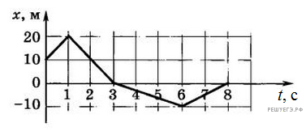
Тело движется прямолинейно вдоль оси x. На графике представлена зависимость координаты тела от времени. В какой момент времени модуль перемещения относительно исходной точки имел максимальное значение? (Ответ дайте в секундах.)

Slide 8


Движение двух велосипедистов задано уравнениями и
Найдите координату x места встречи велосипедистов. Велосипедисты двигаются вдоль одной прямой. (Ответ дайте в метрах.)

Slide 9
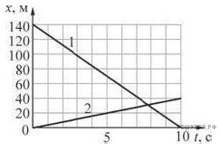
Тела 1 и 2 двигаются вдоль оси x. На рисунке изображены графики зависимости координат движущихся тел 1 и 2 от времени t. Чему равен модуль скорости 1 относительно тела 2? (Ответ дайте в метрах в секунду.)

Slide 10
Когда моя любимая лошадь подворачивает ногу, я обычно взваливаю лошадь на себя, и мы продолжаем движение, но медленнее: когда я вверху, наша скорость v1 = 120 км/ч, а когда я внизу, v2 = 30 км/ч. Чему равна наша средняя скорость, если: а) я еду полпути, а потом несу лошадь? б) я еду половину времени, а потом несу лошадь?

